Slide 1
DATABASE - MySQL

Slide 2
Constraints
NOT NULL
Tidak boleh berisi NULL (kosong).
UNIQUE
Satu data dengan data yang lainnya tidak boleh sama.
PRIMARY KEY
FOREIGN KEY
Sebagai relasi antara 2 tabel.

Slide 3
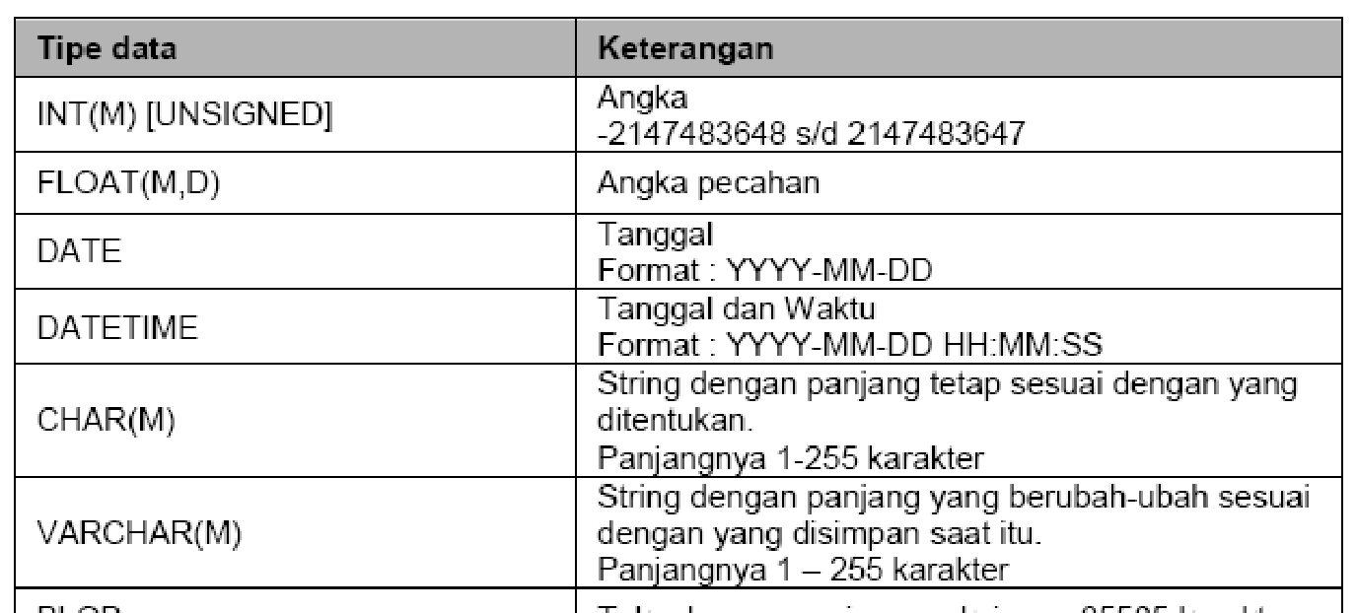
Tipe data di MySQL
Dalam bahasa SQL pada umumnya informasi tersimpan dalam tabel-tabel yang secara logik merupakan struktur dua dimensi terdiri dari baris (row atau record) dan kolom(column atau field). Sedangkan dalam sebuah database dapat terdiri dari beberapa table.
Beberapa tipe data dalam MySQL yang sering dipakai:

Slide 4
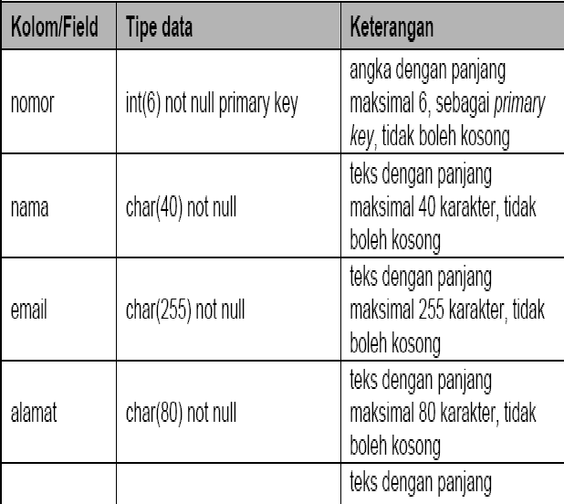
MEMBUAT DATABASE DAN TABLE
Contoh:
 Misalkan kita ingin menyimpan data anggota yaitu: nomor, nama, email, alamat, kota. Sedangkan strukturnya seperti tabel dibawah ini:

Slide 5
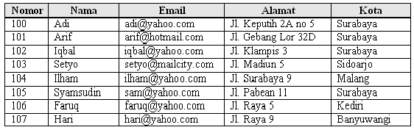
Data yang diinginkan

Slide 6
Menggunakan phpMyAdmin
software yang digunakan untuk membuat dan memaintenance database
Kita dapat mengakses database MySQL dengan account kita di phpMyAdmin.

Slide 7
Pastikan server MySQL dan program phpMySQL sudah berjalan.
untuk membuka tampilan phpMyAdmin di komputer lokal melalui URL http://localhost/phpmyadmin/

Slide 8
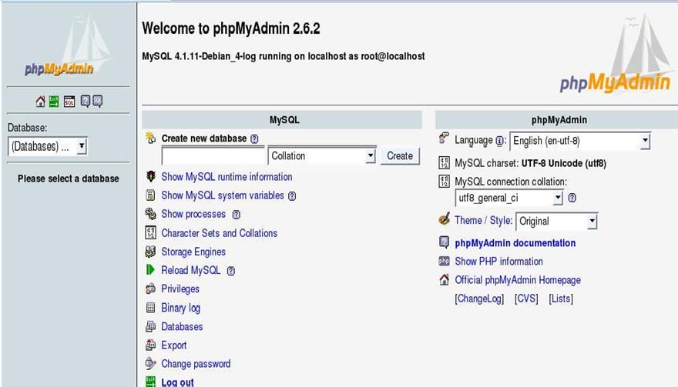
Masukkan login sebagai root atau sesuai dengan user yang sudah dibuat

Slide 9
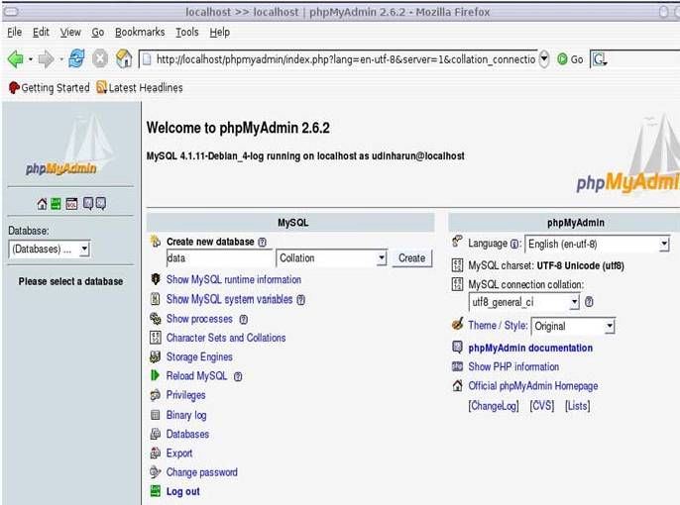

Membuat database dengan memasukkan nama database

Slide 10
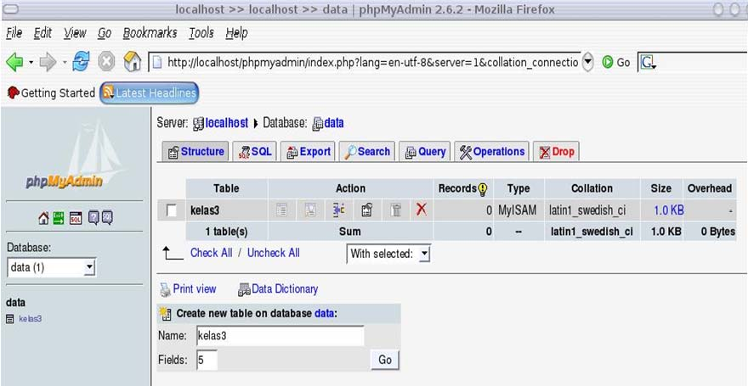
membuat tabel dan jumlah field

Slide 11
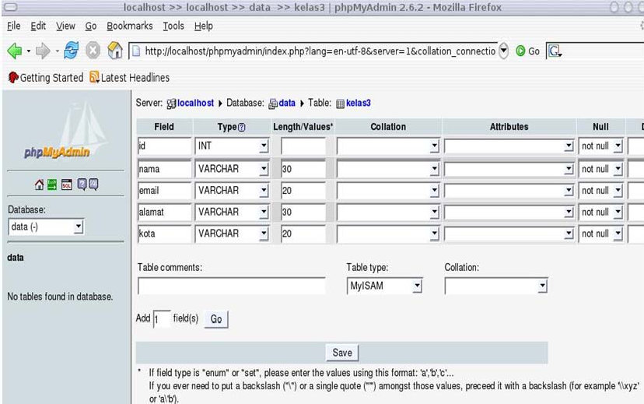
Menentukan field dan type data

Slide 12
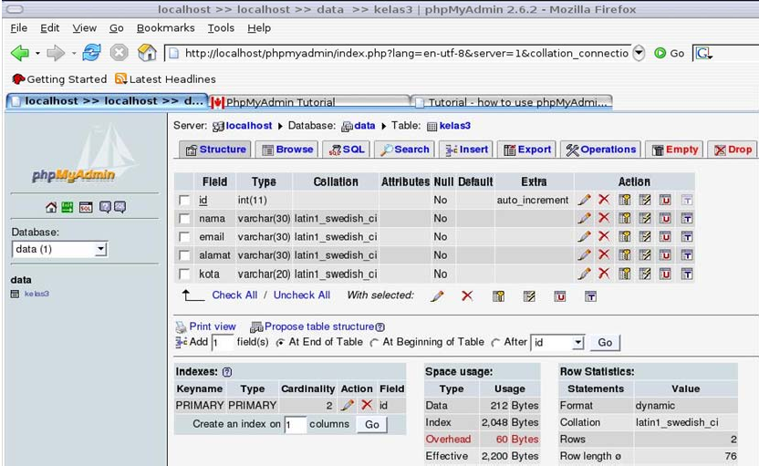
Contoh Tabel

